Slide 1
Trang 13
BÀI 47:
LÀM QUEN VỚI CHỮ SỐ LA MÃ
(Tiết 2)
Notes:
Tác giả bộ ppt Toán + Tiếng Việt các lớp 1, 2, 3: Phan Thị Linh – Đà Nẵng
Sđt lh: 0916.604.268
+ Zalo: 0916.604.268
+ Facebook cá nhân: https://www.facebook.com/nhilinh.phan/
+ Nhóm chia sẻ tài liệu: https://www.facebook.com/groups/443096903751589
Hãy liên hệ chính chủ sản phẩm để được hỗ trợ và đồng hành trong suốt năm học nhé!

Slide 2

Luyện tập
Notes:
Tác giả bộ ppt Toán + Tiếng Việt các lớp 1, 2, 3: Phan Thị Linh – Đà Nẵng
Sđt lh: 0916.604.268
+ Zalo: 0916.604.268
+ Facebook cá nhân: https://www.facebook.com/nhilinh.phan/
+ Nhóm chia sẻ tài liệu: https://www.facebook.com/groups/443096903751589
Hãy liên hệ chính chủ sản phẩm để được hỗ trợ và đồng hành trong suốt năm học nhé!

Slide 3

1
Dùng que tính có thể xếp thành các số La Mã như hình bên:
a) Dùng 5 que tính hãy xếp thành số 8, số 13 bằng chữ số La Mã.
b) Để xếp được ba số 9 bằng chữ số La Mã thì dùng hết mất que tính?
Dùng hết 9 que tính.
Notes:
Nên cho HS thực hành ạ

Slide 4
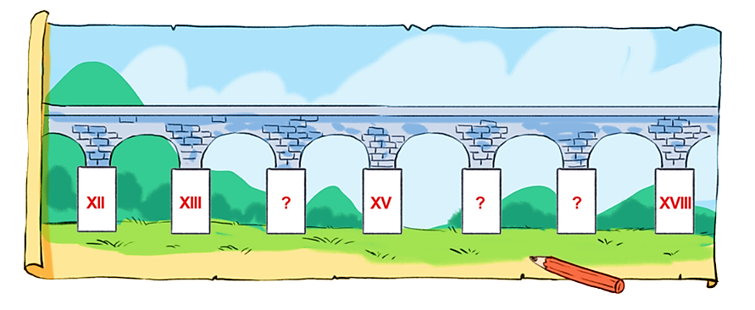



2
a) Tìm số La Mã thích hợp.

Slide 5
2
b) Sắp xếp các số XIII, XVII, XII, XVIII theo thứ tự từ bé đến lớn.
XII, XIII, XVII, XVIII.

Slide 6
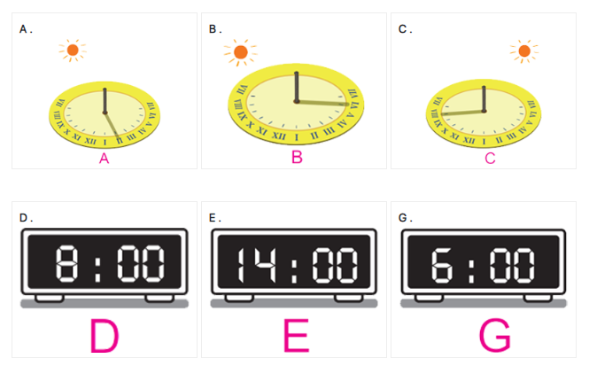
3
Chọn đồng hồ điện tử thích hợp với đồng hồ mặt trời.

Slide 7
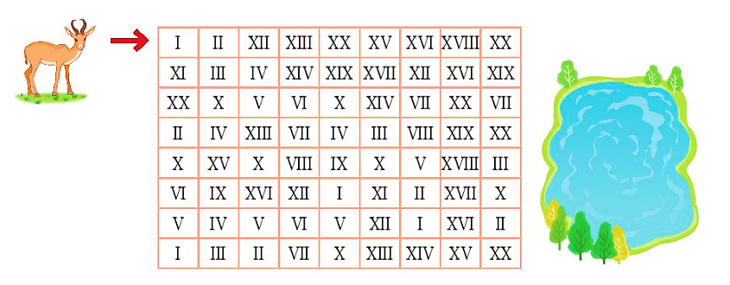

4
Tìm đường đi cho chú linh dương đến hồ uống nước theo thứ tự các số La Mã từ I đến XX.
Notes:
Gv Có thể cho SH trình bày vở

Slide 8
3
b) Viết các số từ 1 đến 15 bằng chữ số La Mã.
I; II; III; IV; V; VI; VII; VIII; IX; X; XI; XII; XIII; XIV; XV

Slide 9

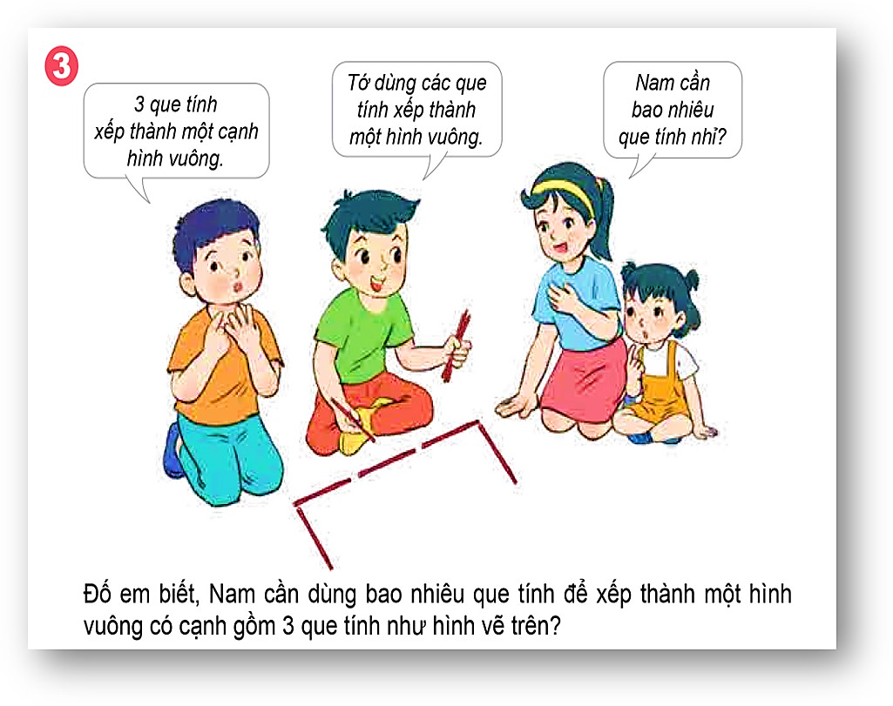
Vận dụng
Mở rộng
Notes:
GV linh động các tình huống vận dụng thực tế (nếu có)
Tác giả bộ ppt Toán + Tiếng Việt các lớp 1, 2, 3: Phan Thị Linh – Đà Nẵng
Sđt lh: 0916.604.268
+ Zalo: 0916.604.268
+ Facebook cá nhân: https://www.facebook.com/nhilinh.phan/
+ Nhóm chia sẻ tài liệu: https://www.facebook.com/groups/443096903751589
Hãy liên hệ chính chủ sản phẩm để được hỗ trợ và đồng hành trong suốt năm học nhé!

